Slide 1




즐거운 여행
6조 2차
2008038063 이재호
2016117941 웨이즈원
2016117904 궈쯔이

Slide 2
미션투어 가이드

Slide 3
목차
1. 참여인력
2. 추진배경
3. 과제목표
4. 추진일정
6. 기대효과
7. Q&A
5. 진행상황

Slide 4
1. 참여인력
Mento : mmp 이재민 부장님, 김진규 대표님
대구시 북구 연암로 40, 스마트 드론센터 202호
컴퓨터학과 궈쯔이, 웨이즈원, 이재호
앱 개발, 시스템 분석 및 설계, 발표

Slide 5
2. 추진배경
관광지의 역사적인 가치와 다양한 매력요소를 가진 지역의 관광명소를 온라인 미션투어를 통해 관광객의 인증, 참여, 체험활동을 유도하역 ㅘㄴ광객ㄱ의 만족도 제고 및 관광 활성화를 통한 지역 경제 활성화를 유도하기 위함입니다.

Slide 6
3. 과제 목표
1) 오디오 가이드 구현
2) 관광지와 연계된 다양한 미션들
3) 쿠폰 제공과 마일리지를 통한 가맹점 방문률 상승
4) 주변 관광지에 대한 추가 정보 제공의 용이성 향상

Slide 7
3. 과제 목표
지역 경제 활성화
1) 전통시장 및 골목상권 활성화
2) 관광지 소비 및 지출 증대
3) 관광지 방문객 증대
4) 방문 연령층 다양화
5) 연계 관광 유도
6) 연관 일자리 창출
관광객 만족도 제고
1) 관광지 재방문율에 기여
2) 참여영 관광을 통한 만족도 상승
3) 첫 방문에 대한 두려움 제거
4) 관광지 체류시간 연장
5) 체험 및 축제 정보 제공

Slide 8
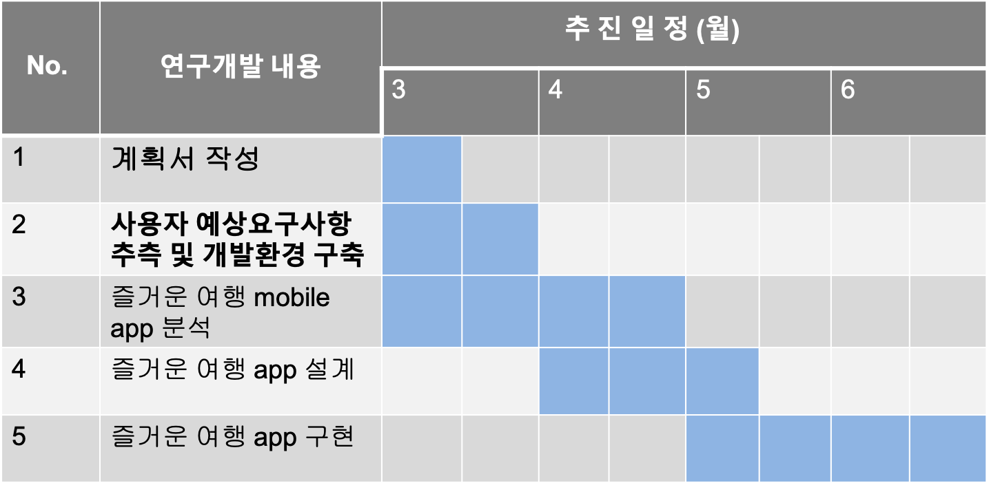
4. 추진일정
구현화 및 프로젝트 종료 : 5월 넷쨰주까지

Slide 9
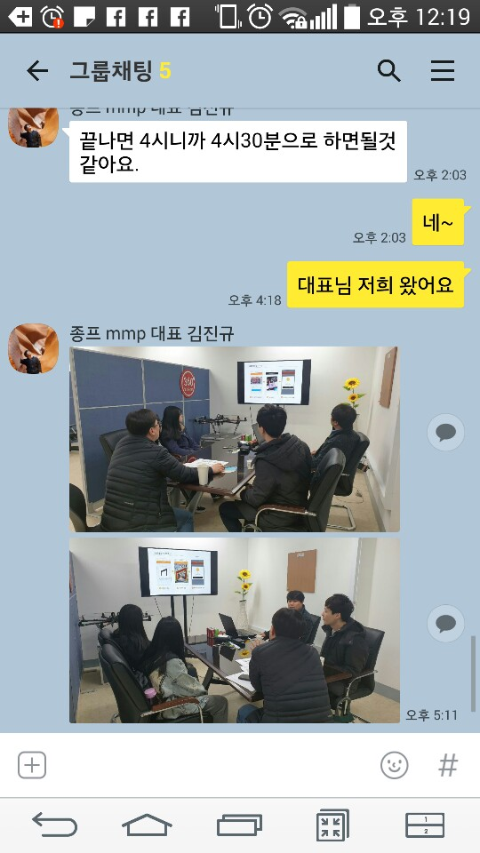
4. 추진일정
3.17,20 단체미팅
프로젝트 목표 의견교환
구현화 가능성과 타당성 분석
프로젝트 시안 확인 및 의견교환
미션 메뉴 구현 확인 및 역할 분배
추진 일정 의견교환 및 분석
4,5주차 일정 계획

Slide 10

4. 추진일정
1) 여러 미션들을 파트(part)별로 나눠서 미션 구현화
2) 미션에 따른 구현 난이도 구분
3) 구현중인 것들
-벽화 퀴즈 미션 > 3.20 시작
-타자왕 미션 > 3.20
-퀴즈 미션 > 3.20
4) 일정 관리
-https://github.com/knu-capstone-design-project-team-6

Slide 11
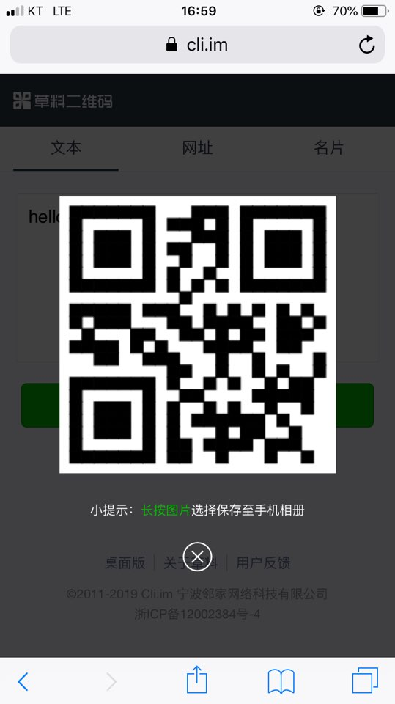
5. 진행상황
-앱이 QR 코드를 인식하여 원하는 화면을 보여주는 기능을 확인.
-테스트용 이미지 제작
-cli.im 사용

Slide 12
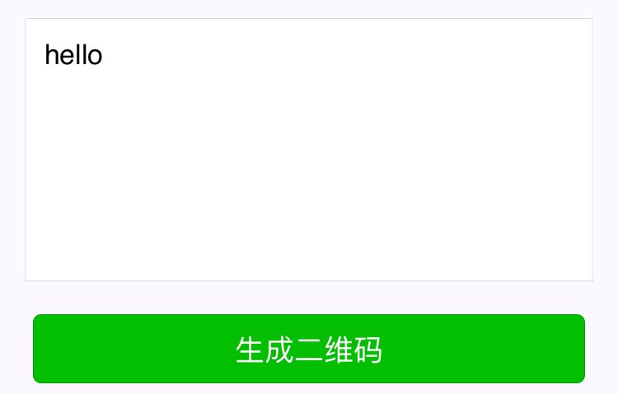
5. 진행상황
-미션_QR 코드 시스템을 구현하기.
-앱에서 카메라 입력 장치를 이용하여 QR 코드를 인식하게 한다.
-인식을 성공했다면 앱에서는 다음 레이어로 화면을 넘긴다.
-인식에 실패하면 반응없이 대기한다.
-다음 레이어는 테스트용으로 hello 라는 텍스트를 앱에 띄운다.

Slide 13
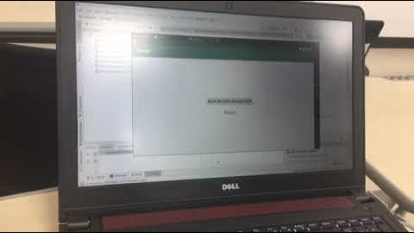
5. 진행상황
실제 테스트 영상

Slide 14
6. 기대효과
논문 발표, 앱 개발 경험, 증강현실 library 체험
여행산업의 활성화, 다양한 여행코스 개발, 포인트 제도를 통한 수익 창출
투어가이드를 통한 관광지 안내로 관광객의 투어 만족도 상승

Slide 15
미션투어 가이드
Thank you for listening

Slide 16
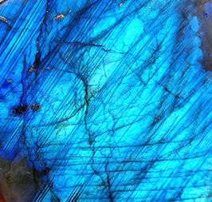
Thank you for listening!
Q&A

